Slide 1

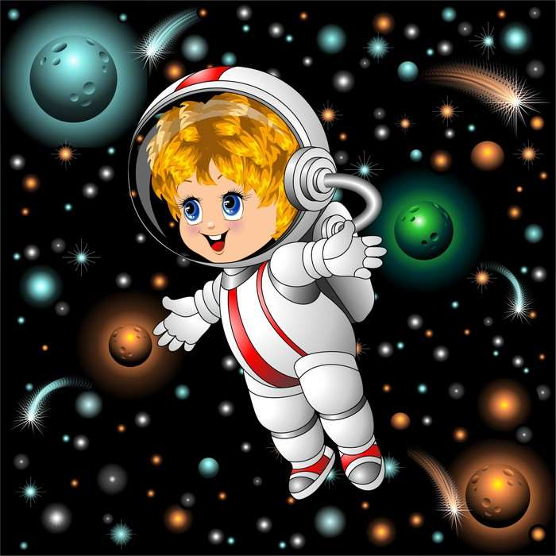
КОСМОС
ДЛЯ
ДЕТЕЙ

Slide 2
Звездное небо.

Slide 3
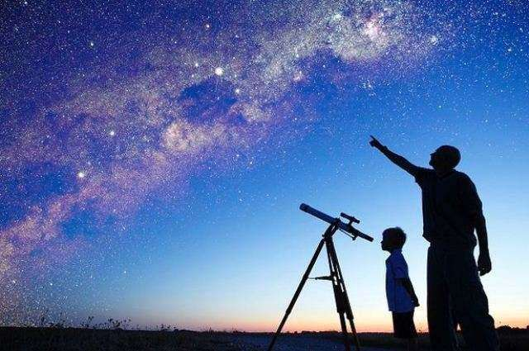
Ученые придумали специальные приборы – телескопы, с помощью которых они наблюдали за небом.

Slide 4
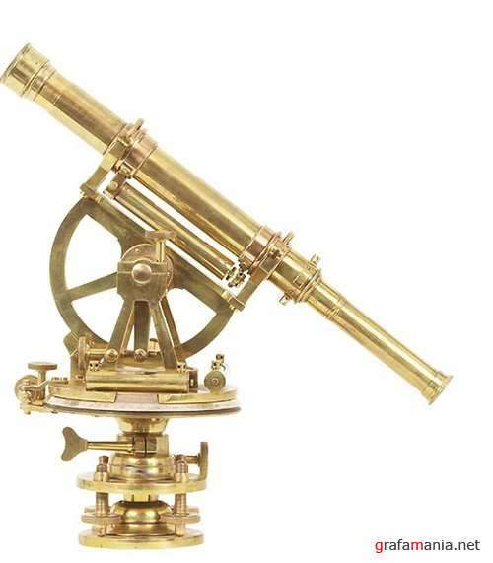
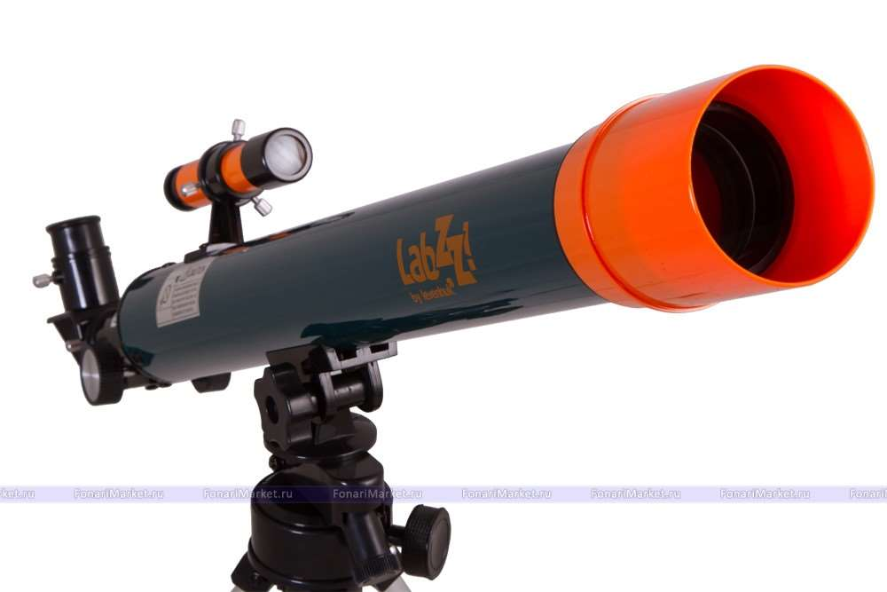
Старинный телескоп
Современный телескоп

Slide 5
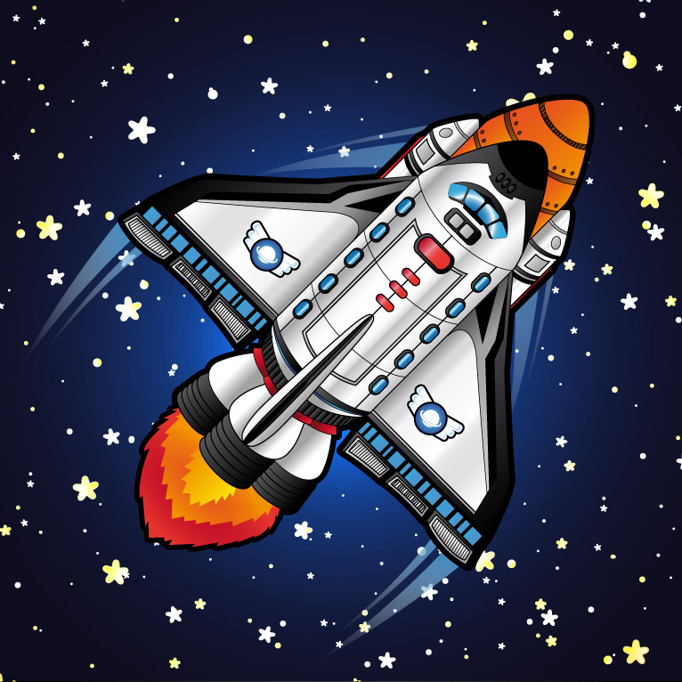
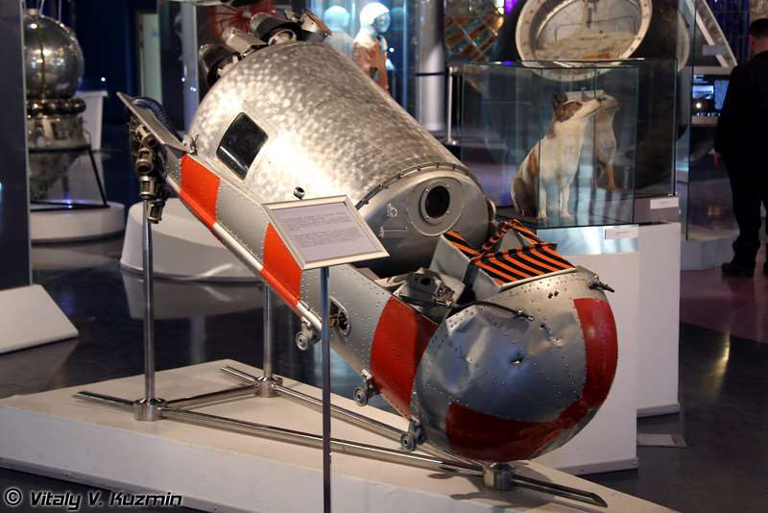
И вот ученые изобрели первый космический корабль и запустили его в космос!

Slide 6
И вот ученые изобрели первый космический корабль и запустили его в космос!

Slide 7
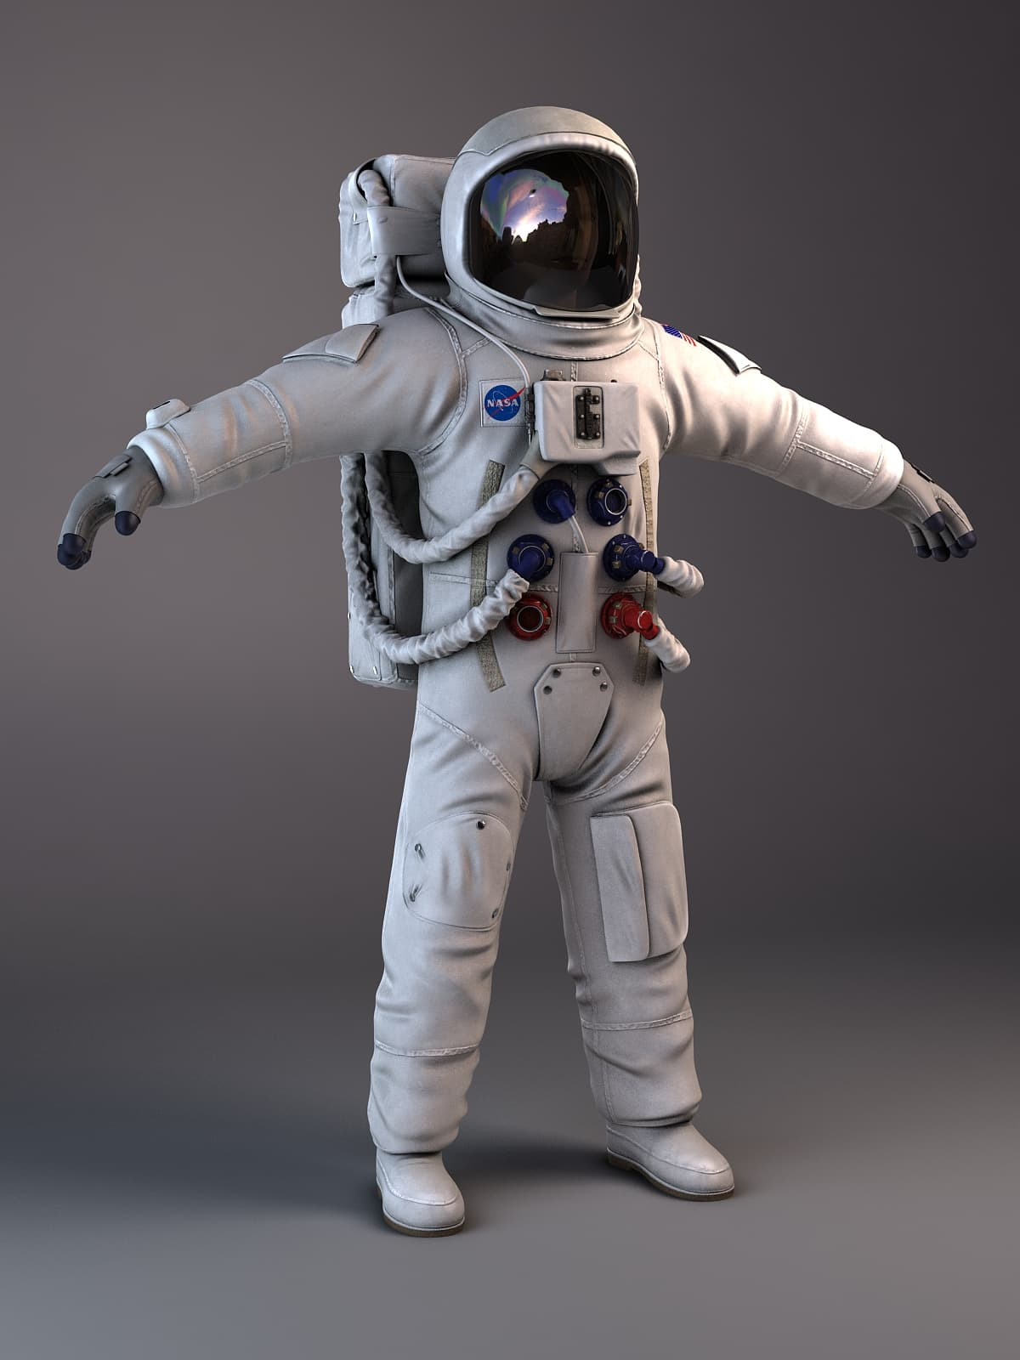
В космосе очень холодно и мало воздуха, поэтому космонавты одеваются в скафандры

Slide 8
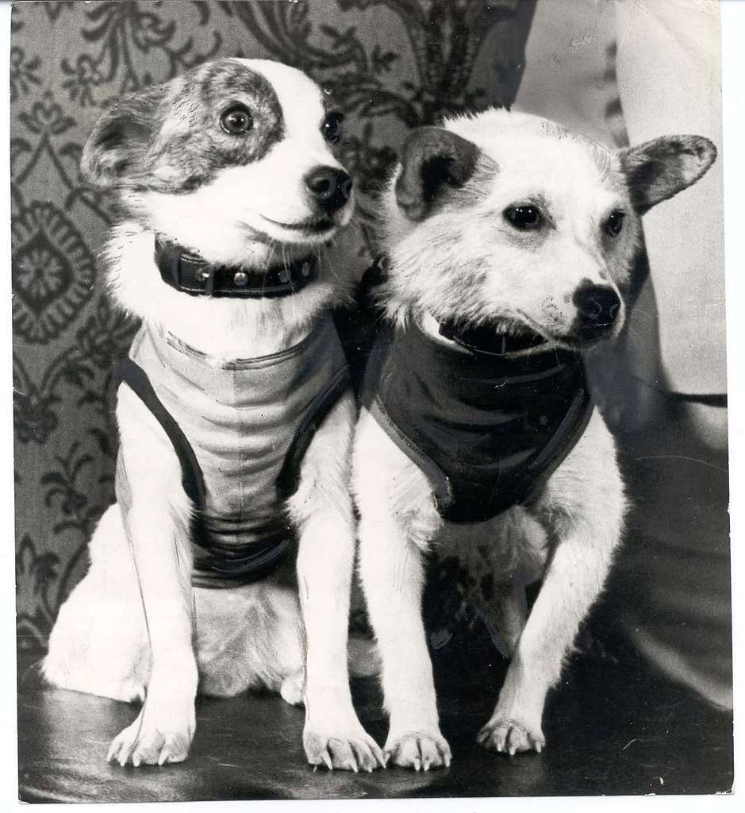
Первыми покорили космос две собаки –Белка и Стрелка.

Slide 9
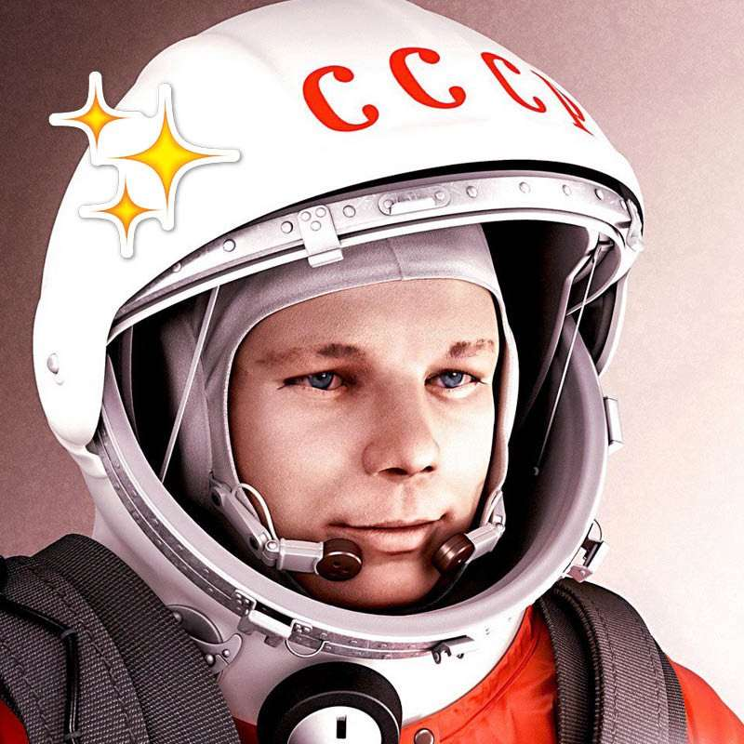
12 апреля 1961 года советский космонавт Юрий Алексеевич Гагарин впервые совершил полет вокруг Земли.

Slide 10
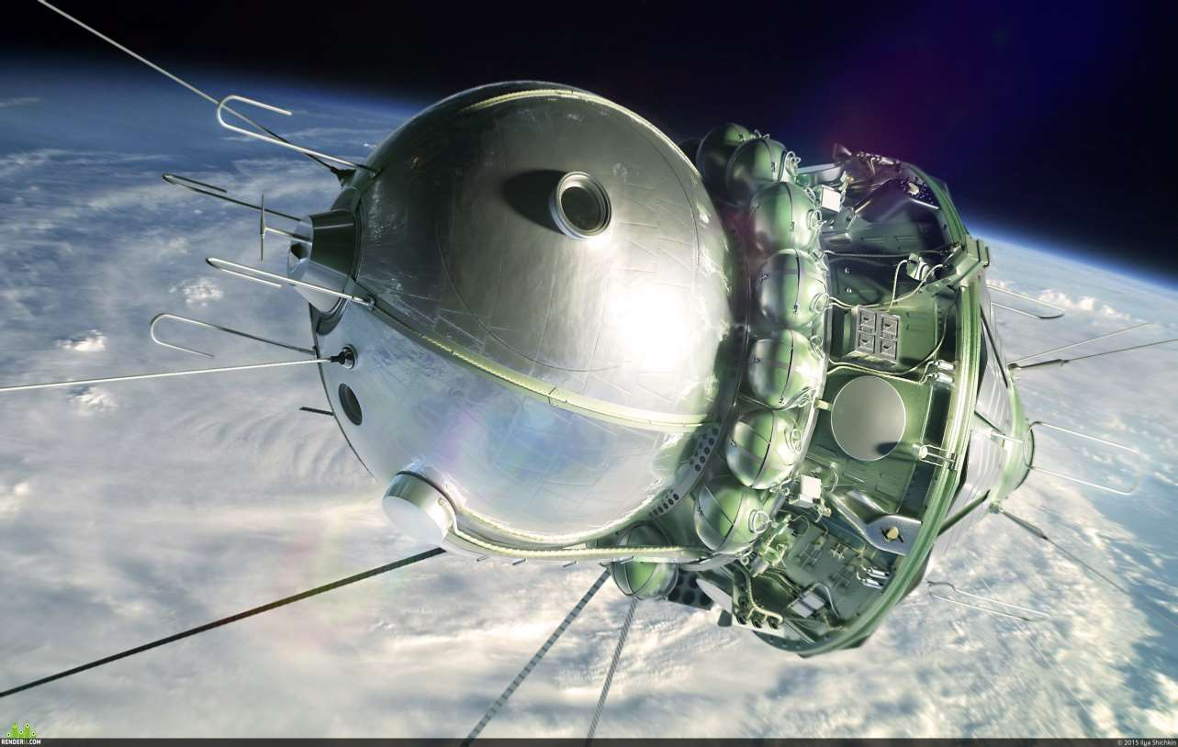
Свой первый полет Ю.А.Гагарин совершил на космическом корабле «Восток-1»

Slide 11
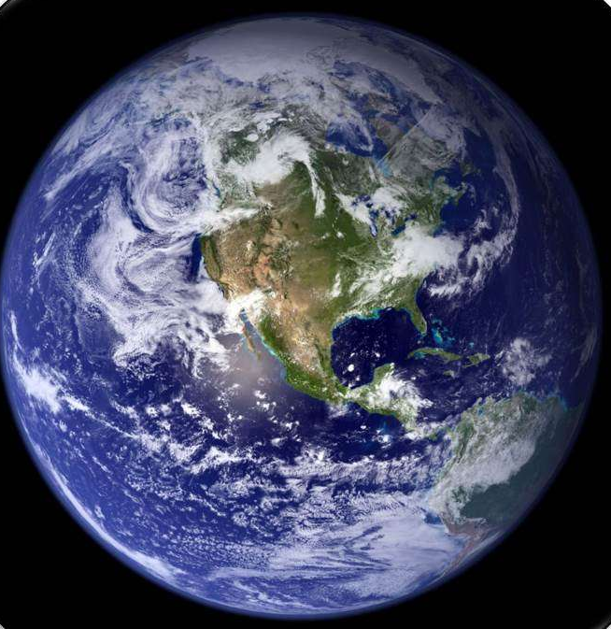
Вот такой увидел Юрий Гагарин нашу Землю из космического корабля…

Slide 12
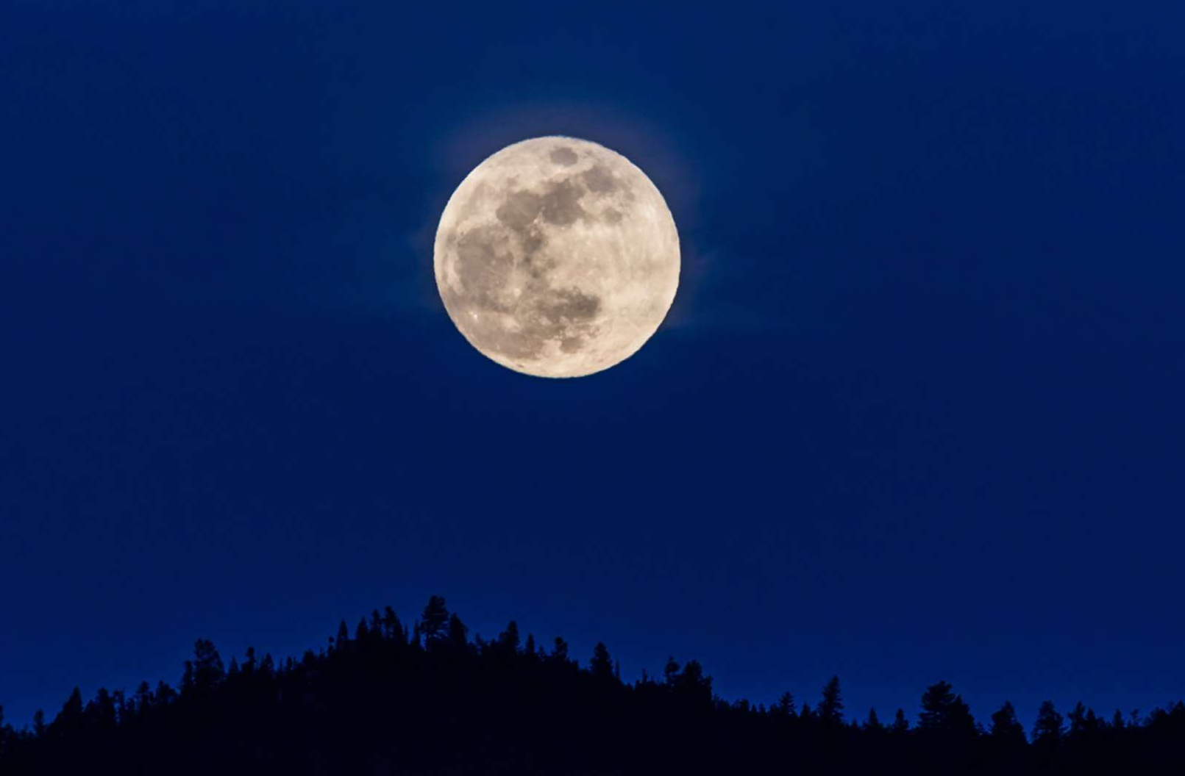
Это Луна

Slide 13
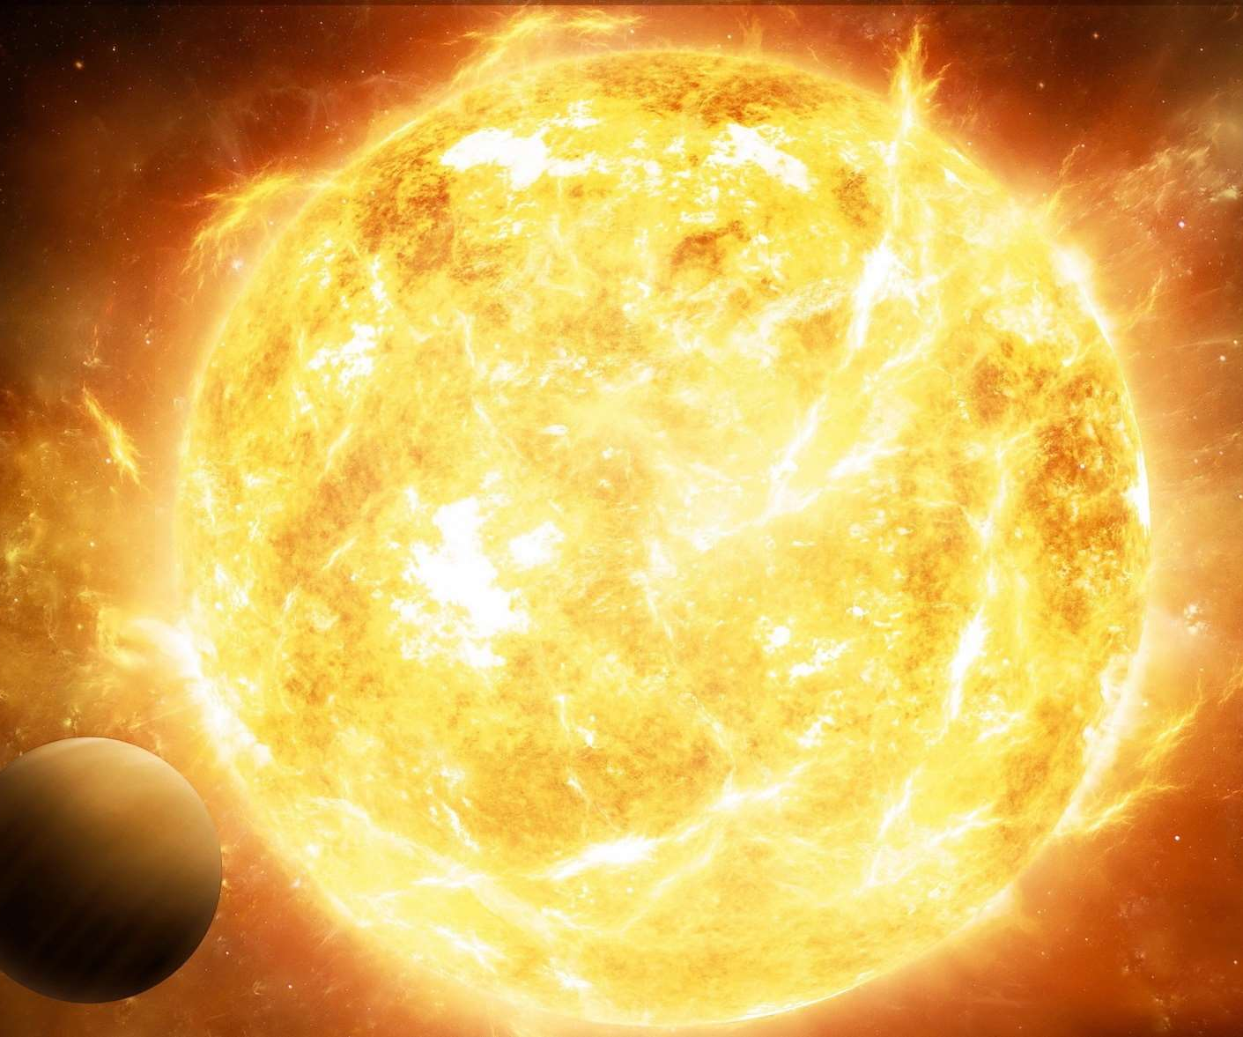
А вот так выглядит Солнце

Slide 14
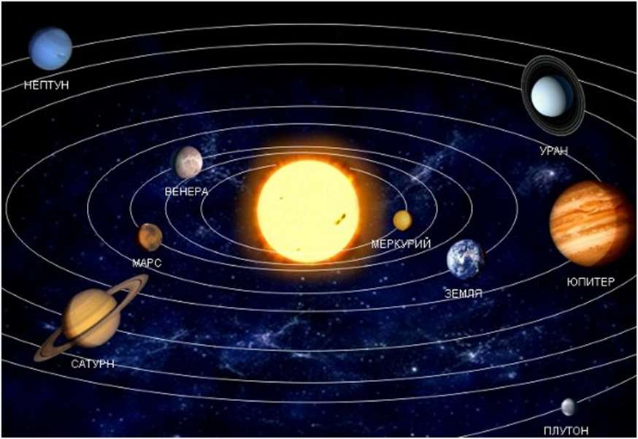
Вокруг Солнца вращаются все планеты солнечной системы.

